Slide 1





L’instant
Shannon cockinette
Une photographie est un secret sur un secret.
Plus elle vous en dit, moins vous en savez.
Photos prises par
un randonneur
pour le plaisir
du partage
23
Au cœur de Barr
OÙ SUIS -JE ?
Clique sur chaque photo pour connaitre la réponse

Slide 2
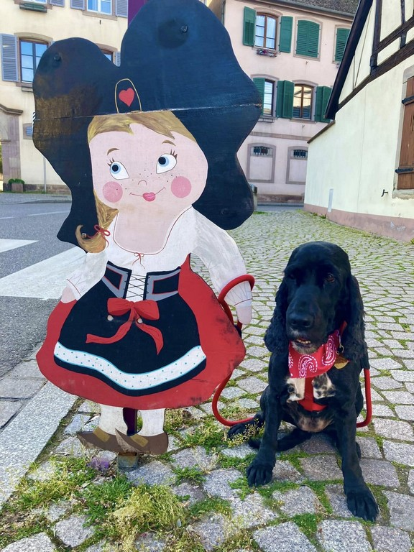
Andlau

Slide 3
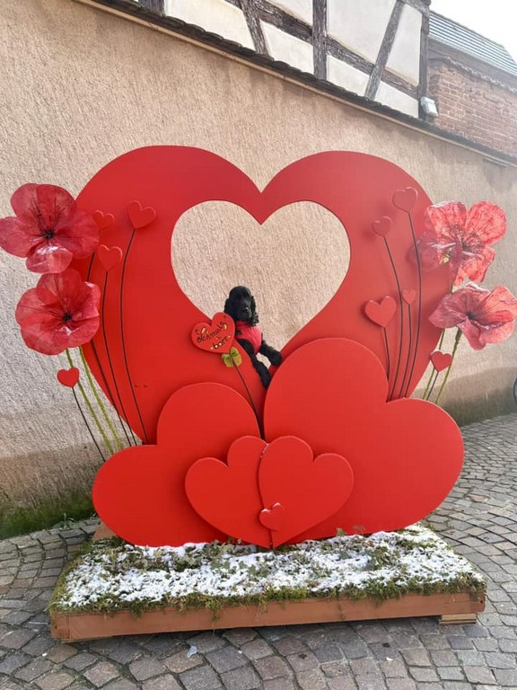
Barr

Slide 4
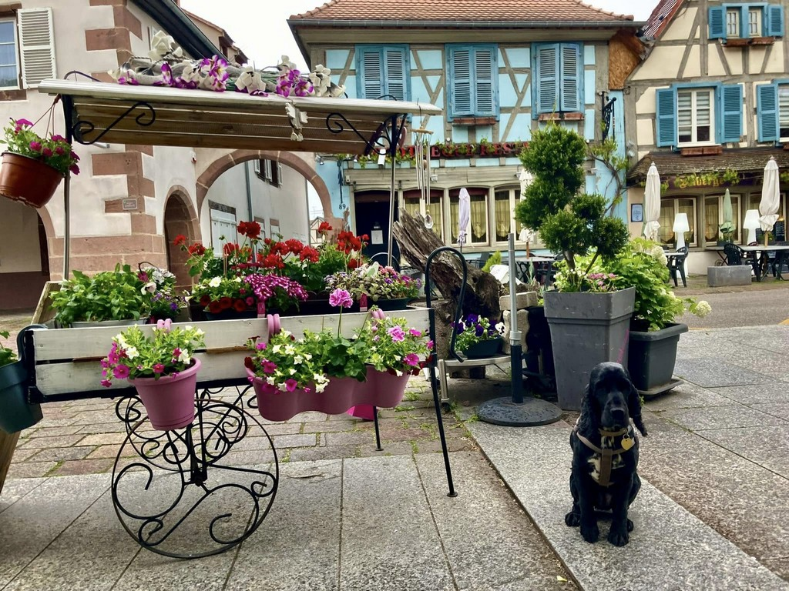
Barr

Slide 5
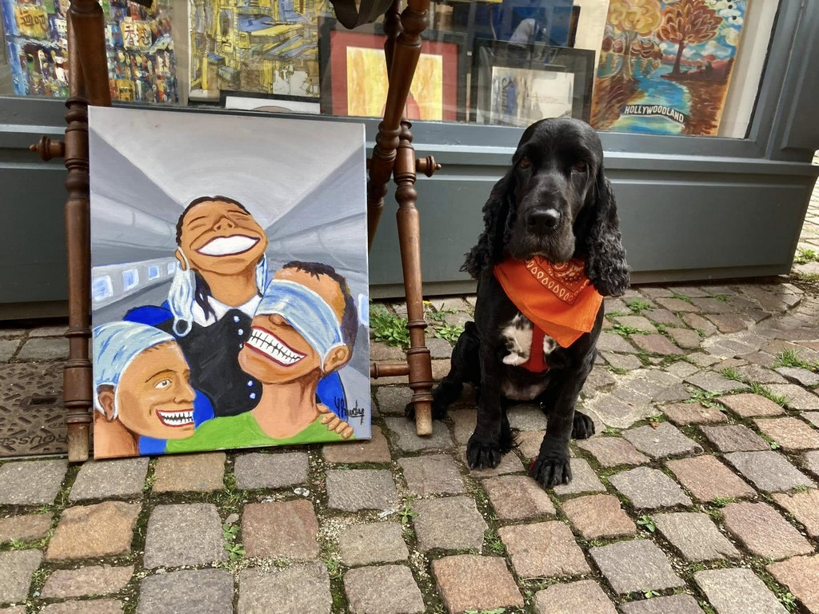
Barr

Slide 6
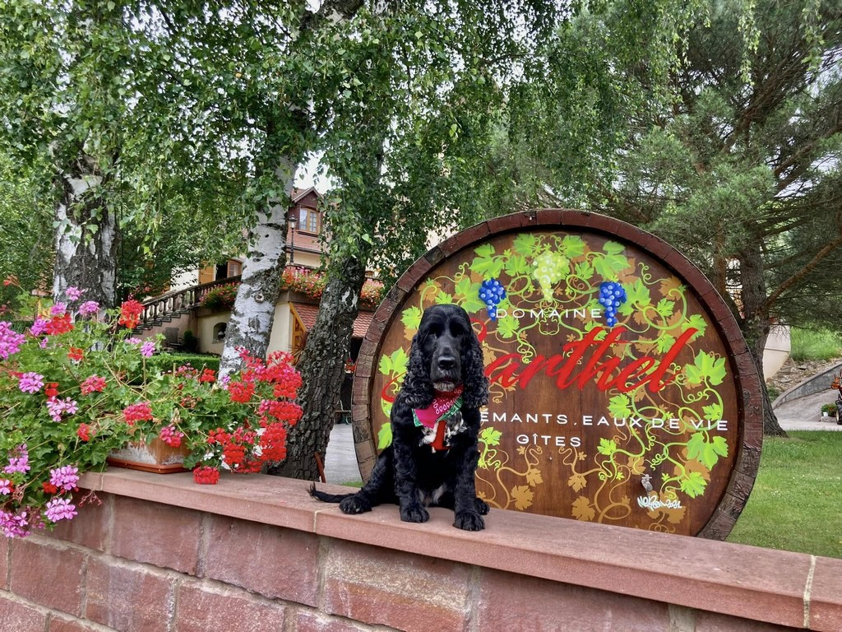
Bernardvillé

Slide 7
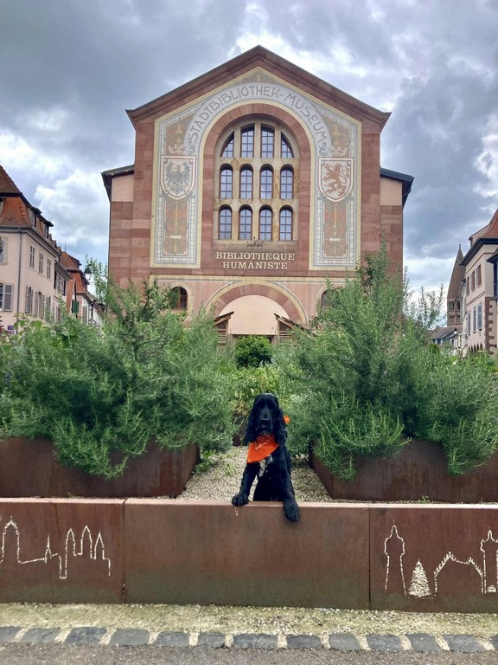
Bibliothèque Humaniste Sélestat

Slide 8
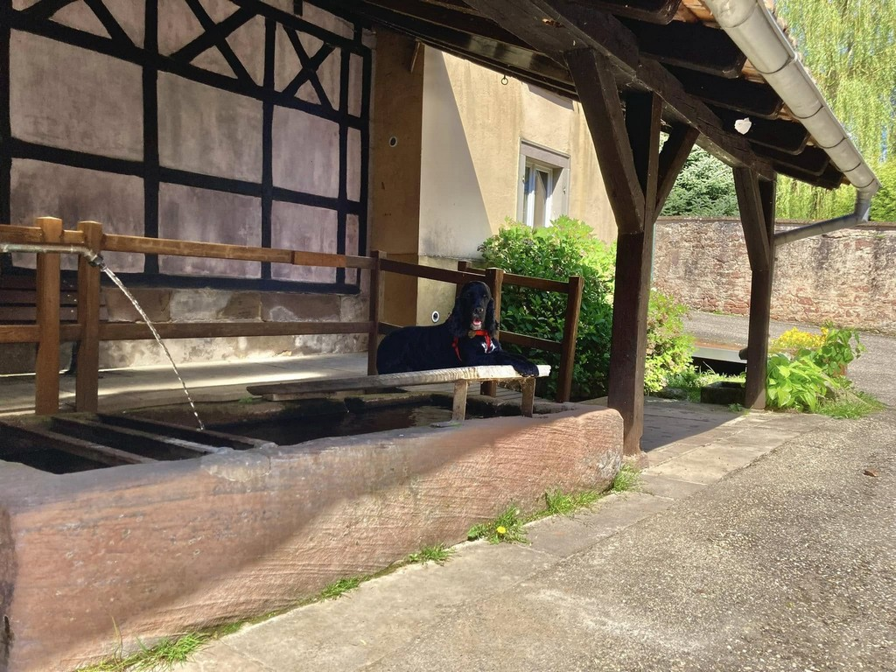
Boersch

Slide 9
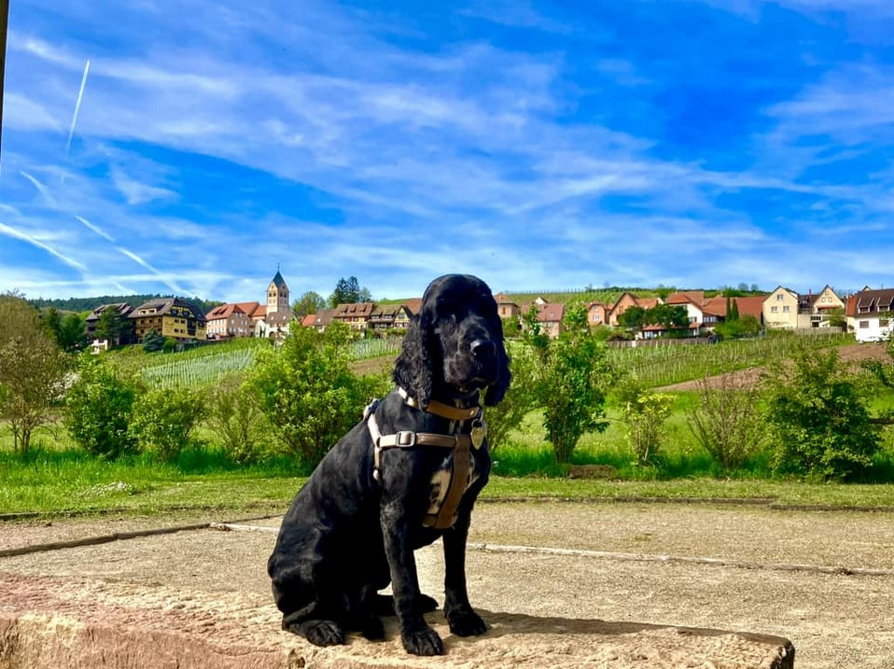
Itterswiller

Slide 10
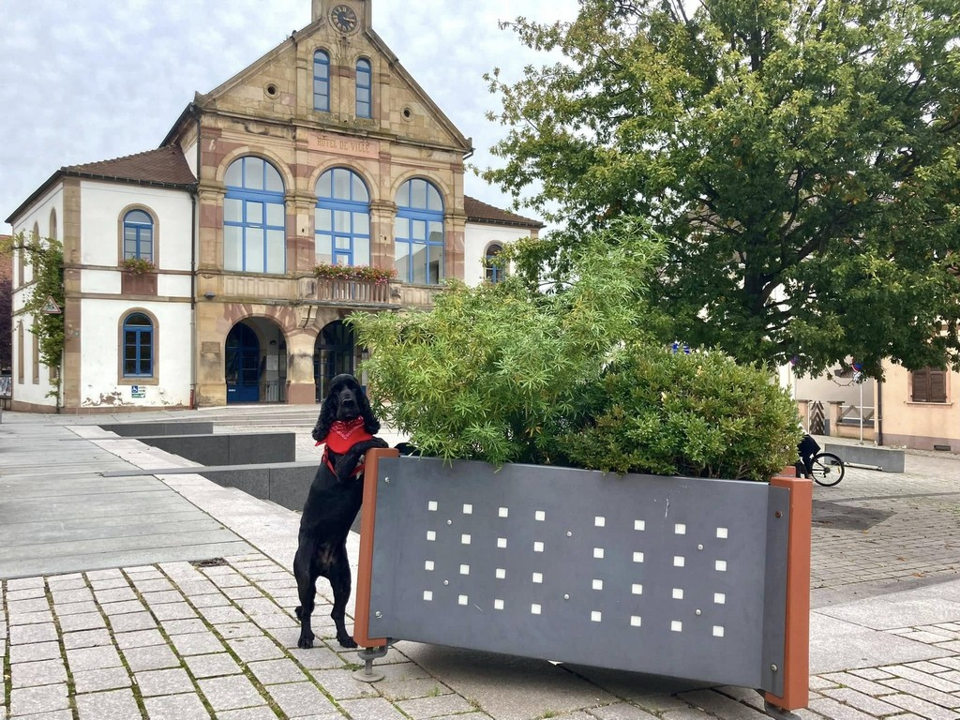
La mairie d'Epfig

Slide 11
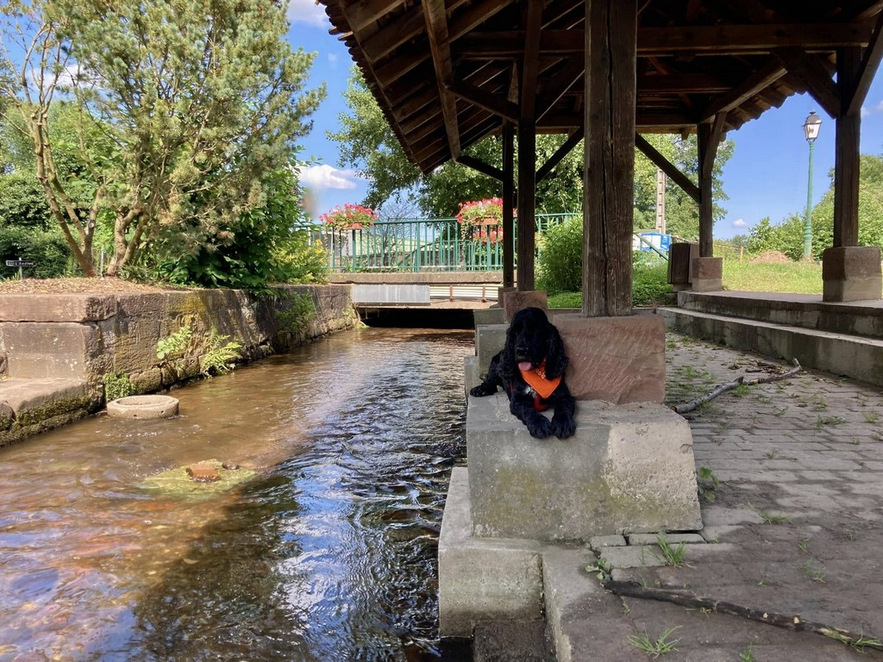
Le lavoir d'Eichhoffen

Slide 12
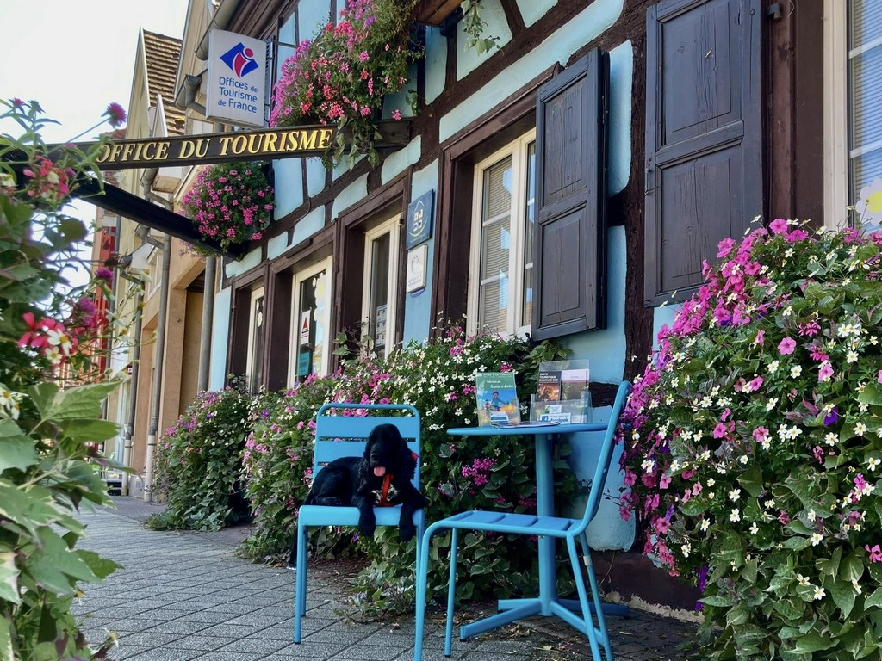
Marckolsheim

Slide 13
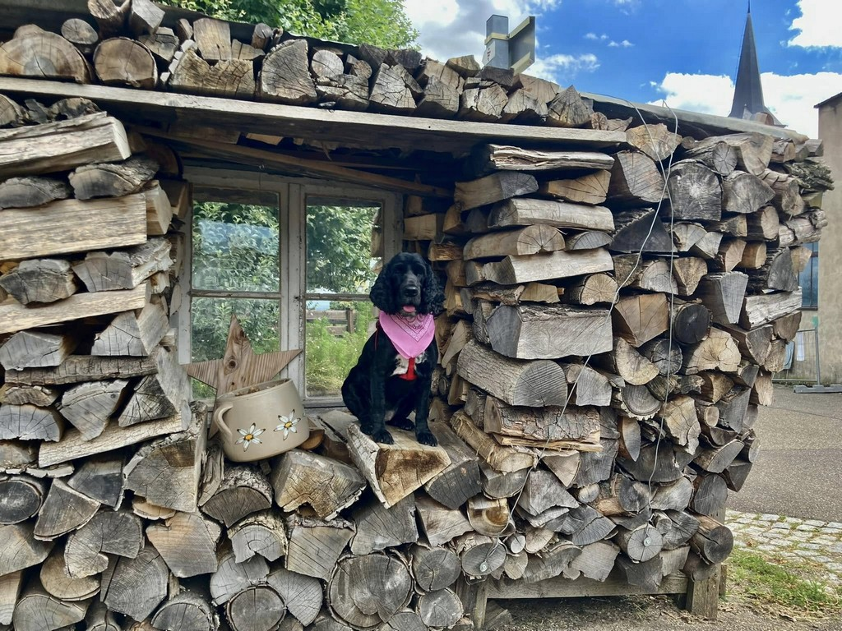
Mittelbergheim

Slide 14
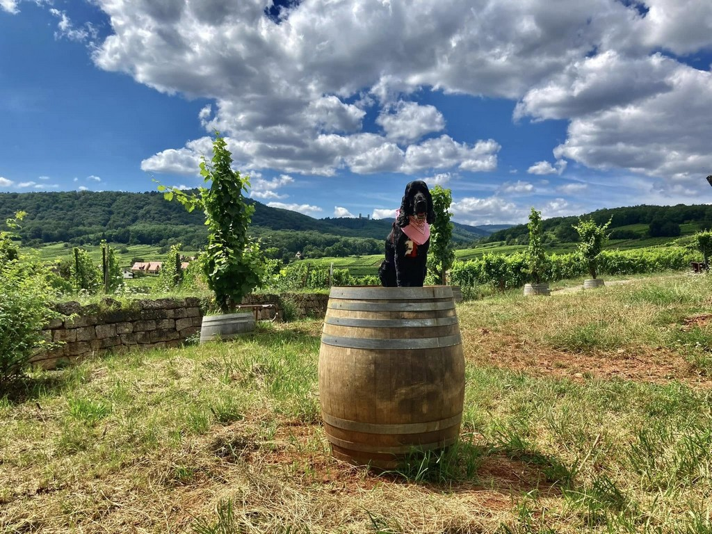
Mittelbergheim

Slide 15
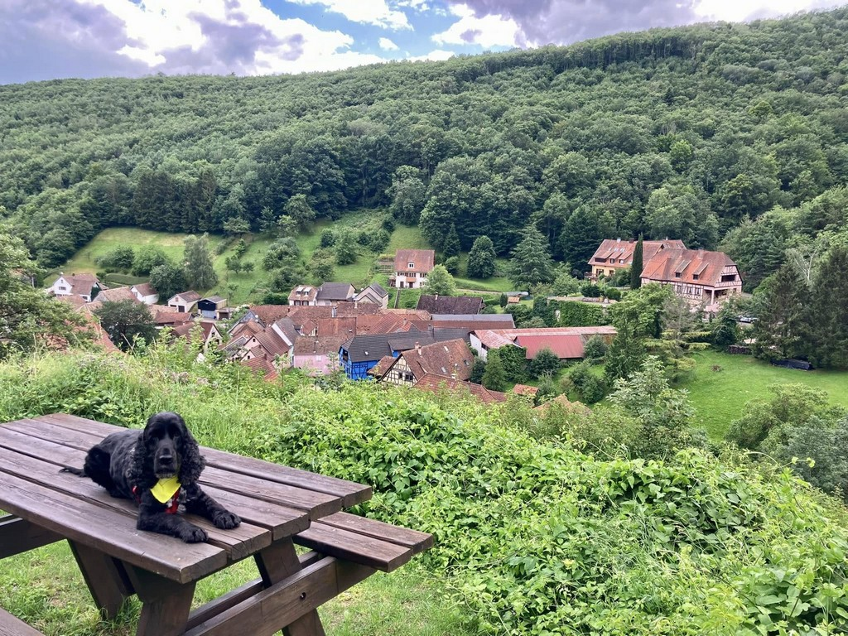
Reichsfeld

Slide 16
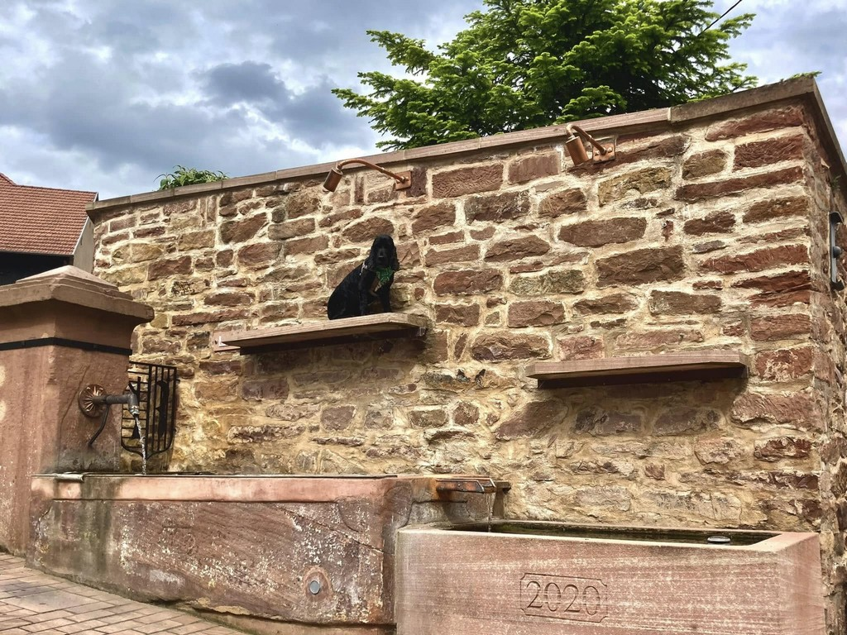
Rosenwiller, fontaine au carrefour de la rue de Molsheim

Slide 17
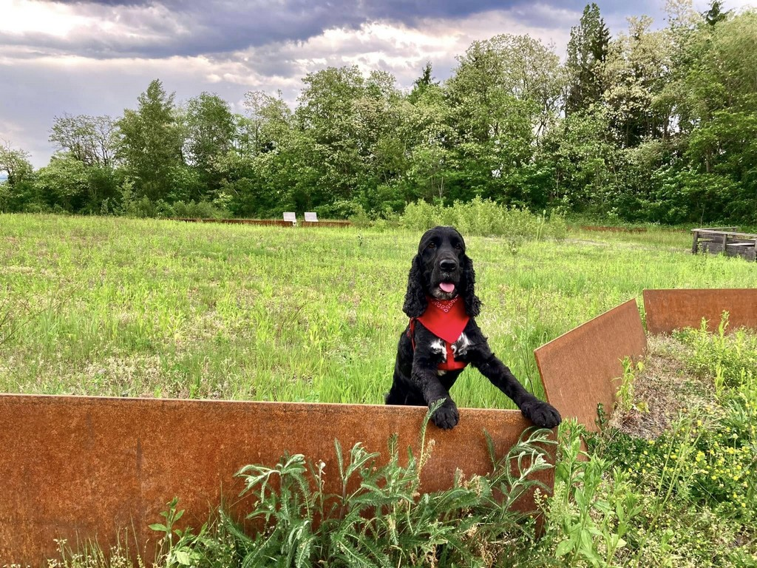
Saint Nabor prés de la carrière

Slide 18
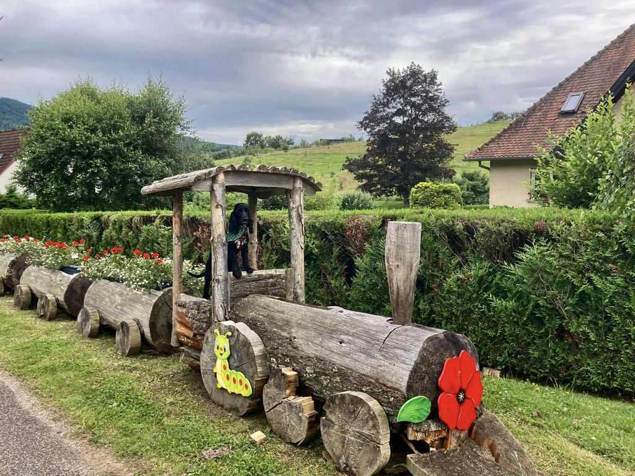
Saint-Pierre-Bois

Slide 19
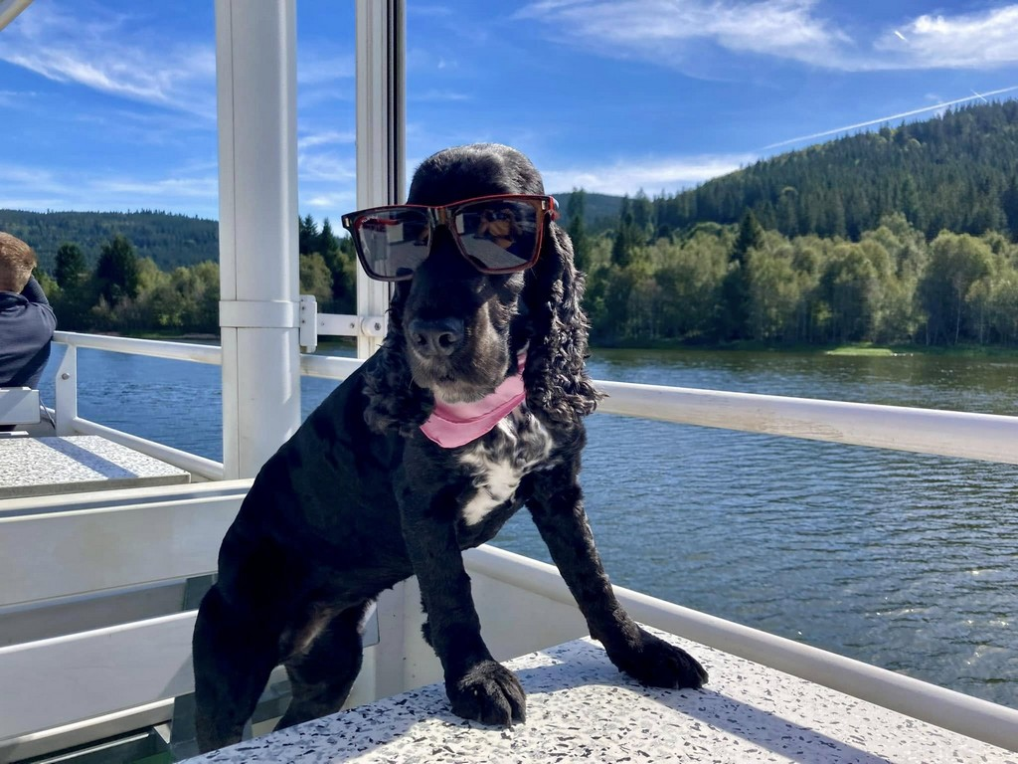
Shannon fête ses 8 ans

Slide 20
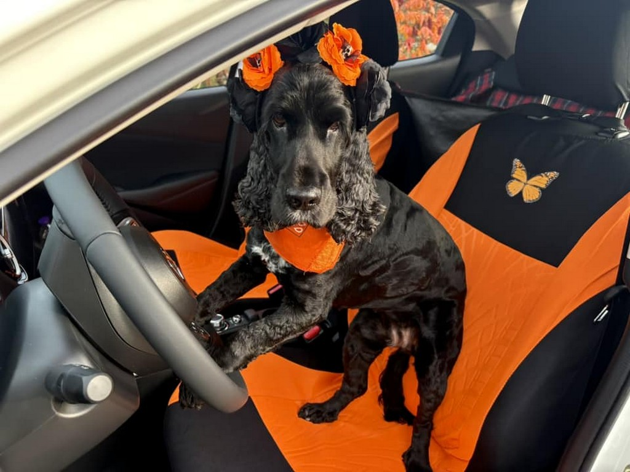
Shannon fête ses 8 ans

Slide 21
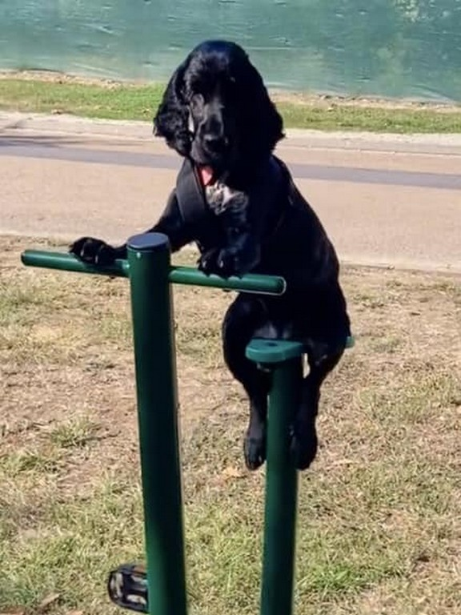
Shannon fête ses 8 ans

Slide 22
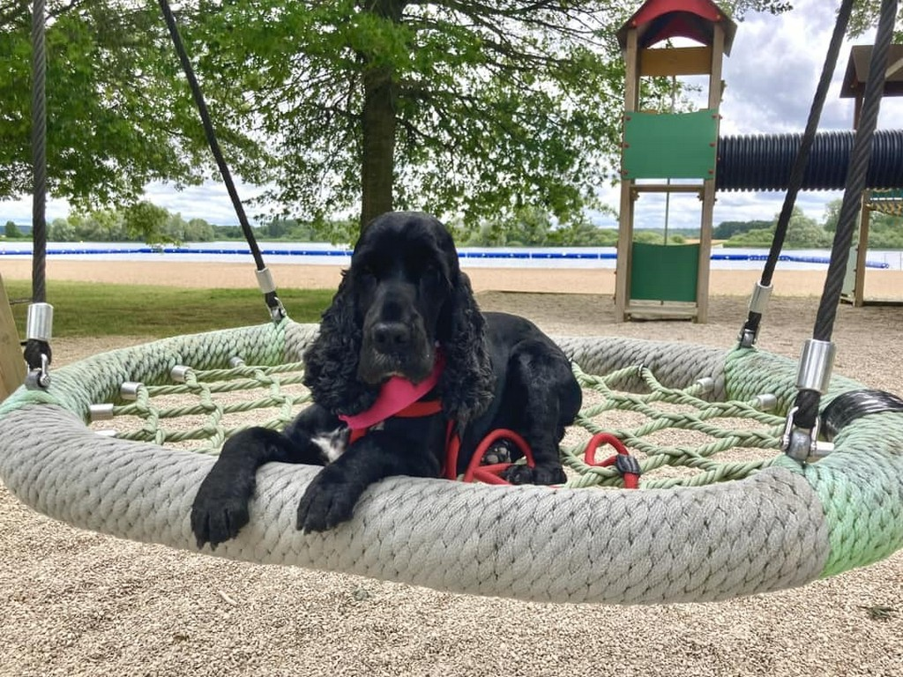
Shannon fête ses 8 ans

Slide 23
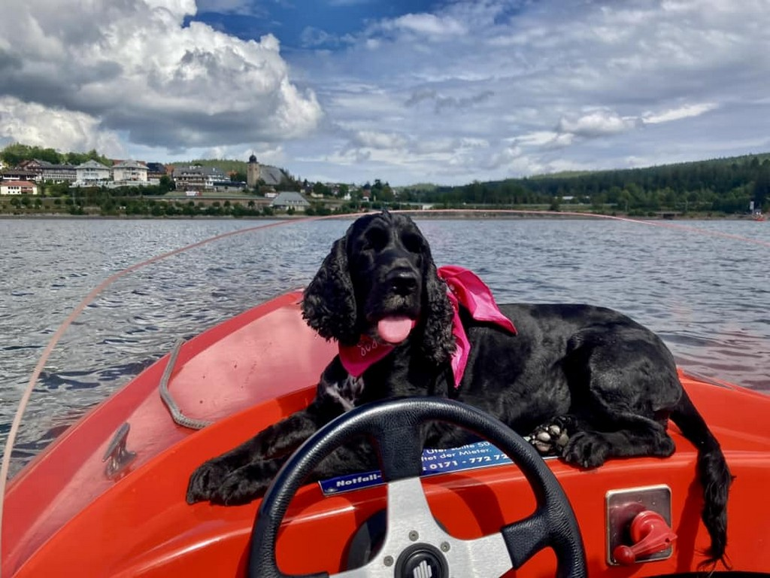
Shannon fête ses 8 ans

Slide 24
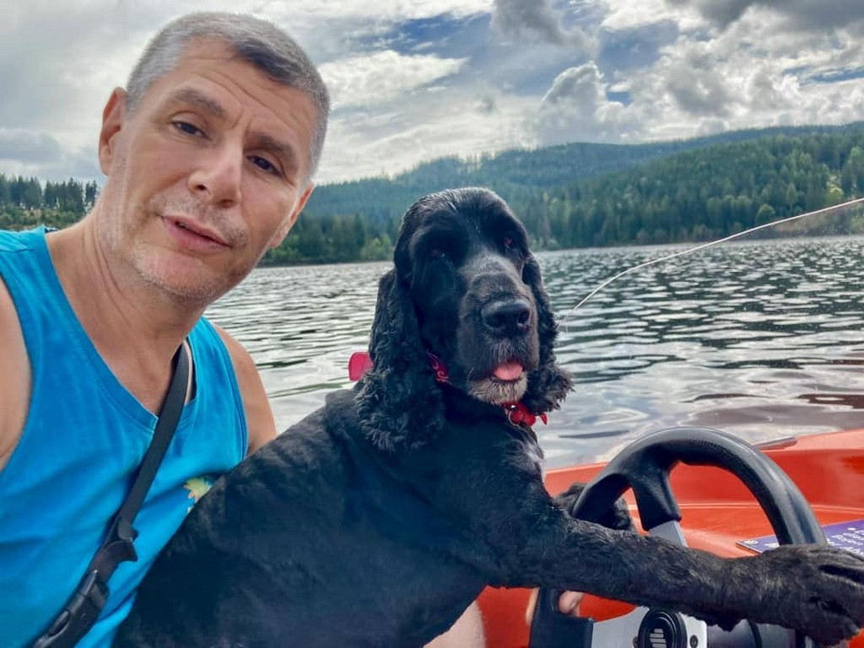
Shannon fête ses 8 ans

Slide 25
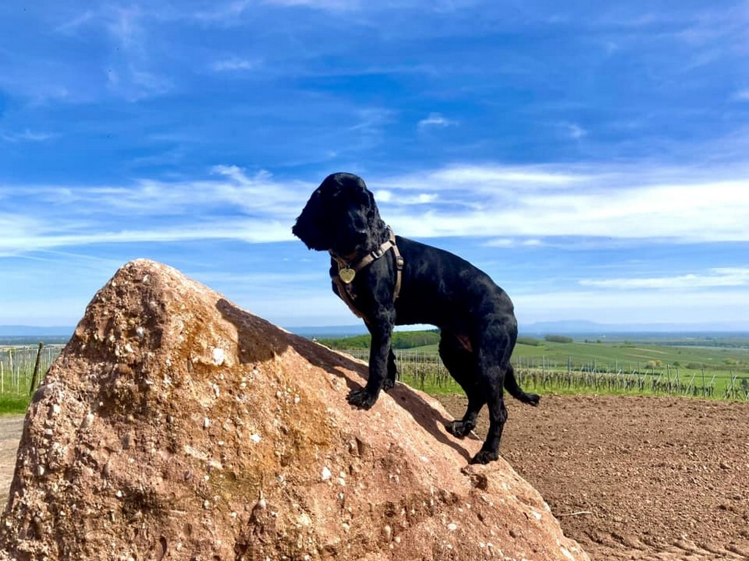
Shannon fête ses 8 ans

Slide 26
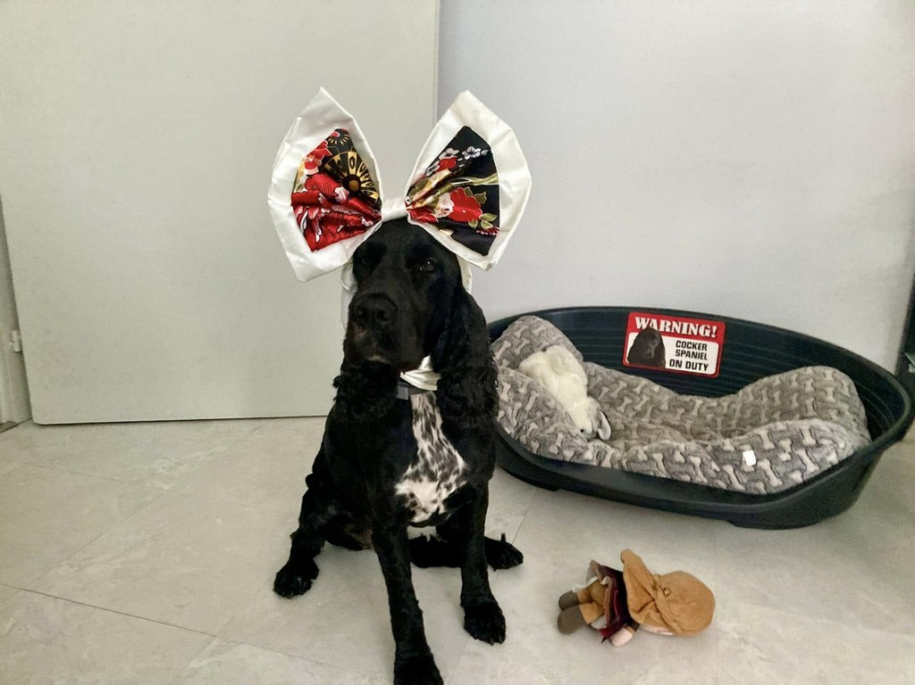
Shannon fête ses 8 ans

Slide 27
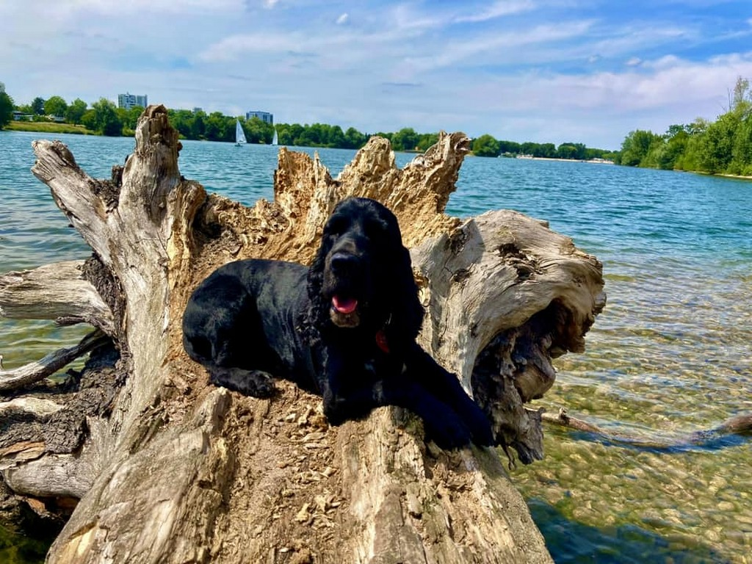
Shannon fête ses 8 ans

Slide 28
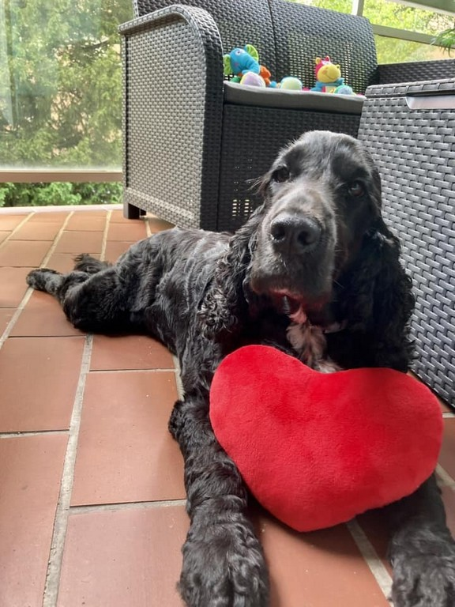
Shannon fête ses 8 ans

Slide 29
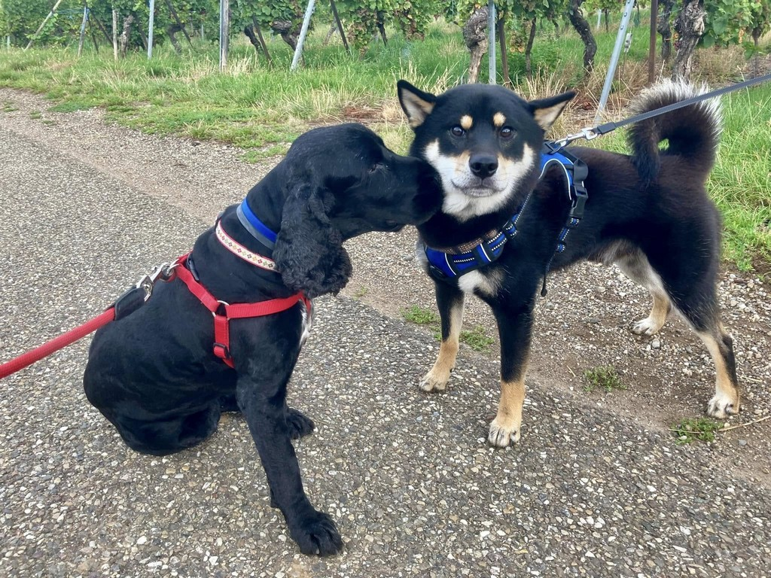
Shannon fête ses 8 ans

Slide 30
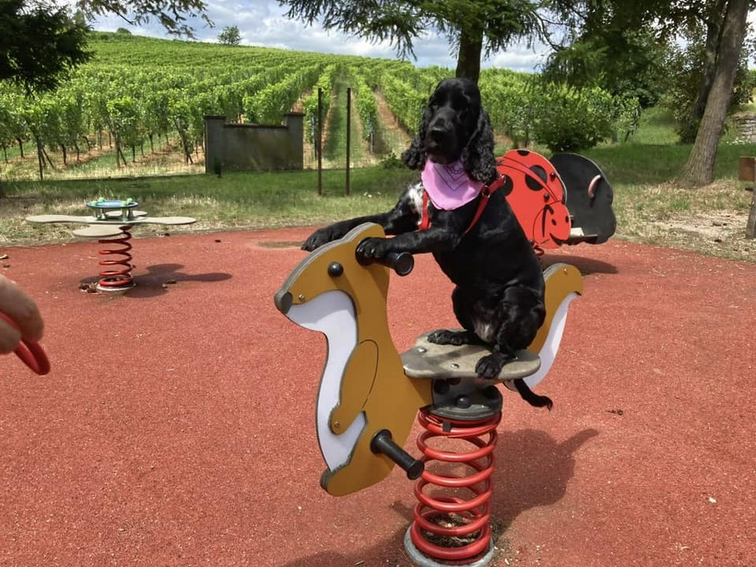
Shannon fête ses 8 ans

Slide 31
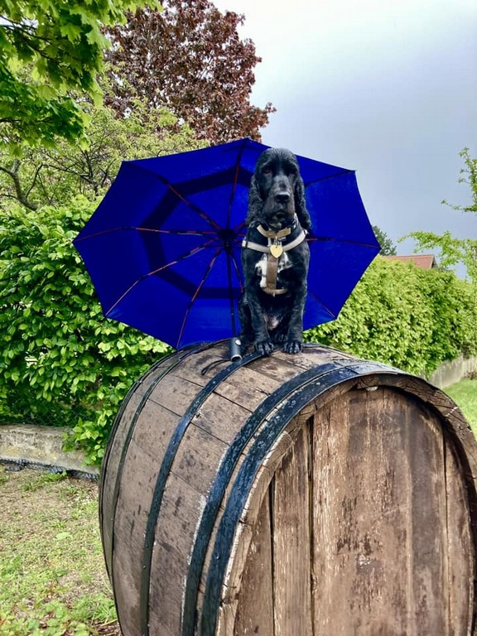
Shannon fête ses 8 ans

Slide 32
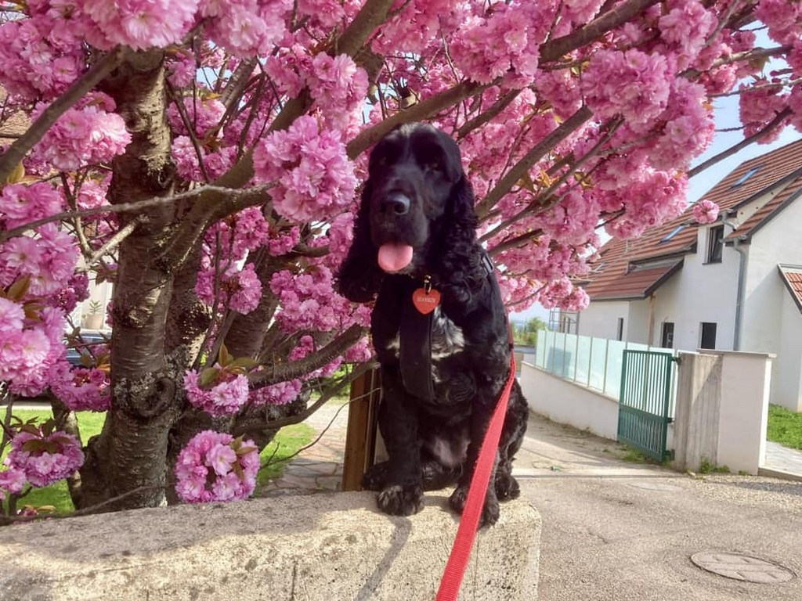
Shannon fête ses 8 ans

Slide 33
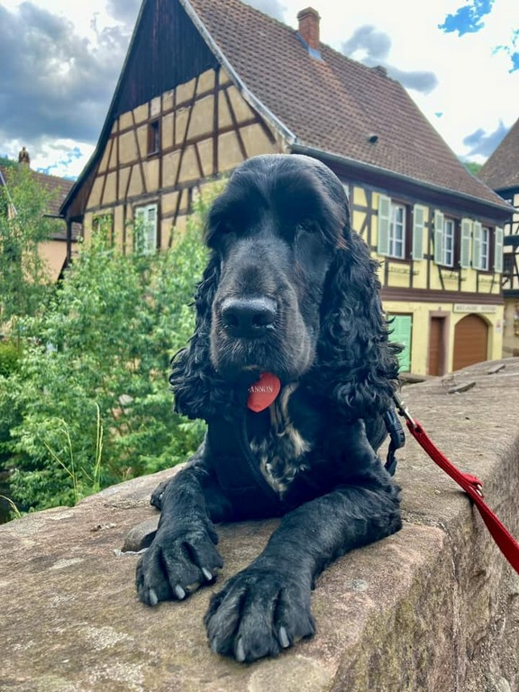
Shannon fête ses 8 ans

Slide 34
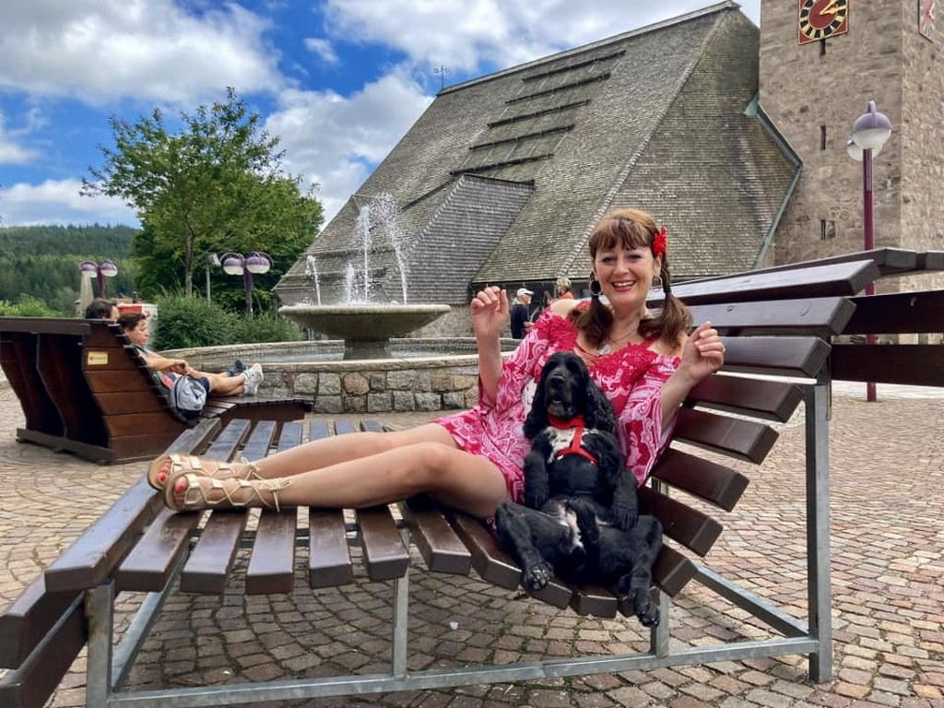
Shannon fête ses 8 ans

Slide 35
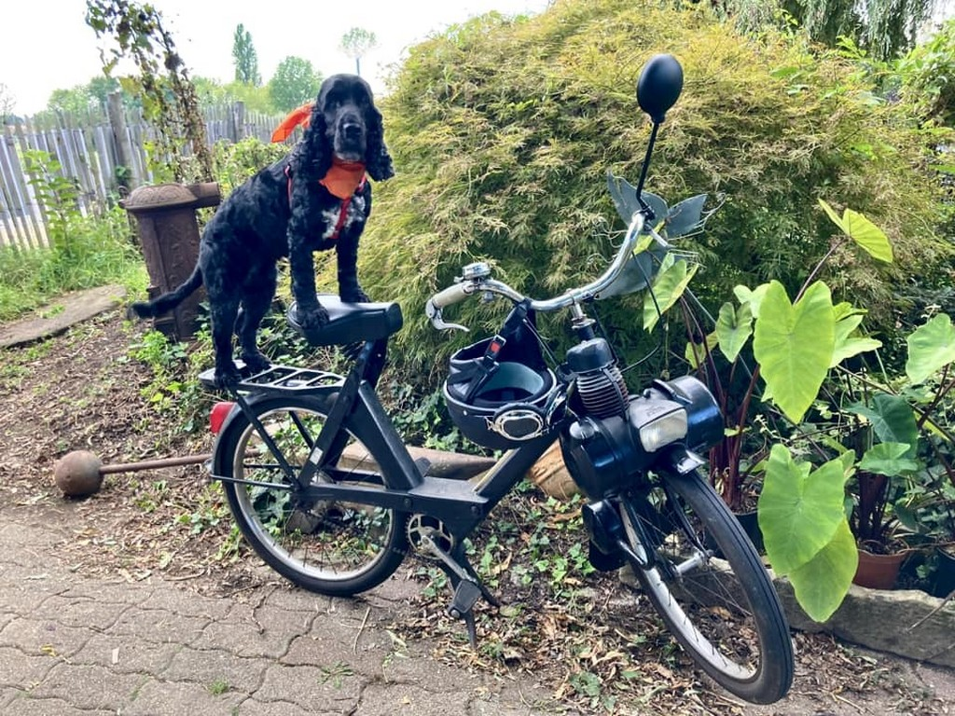
Shannon fête ses 8 ans

Slide 36
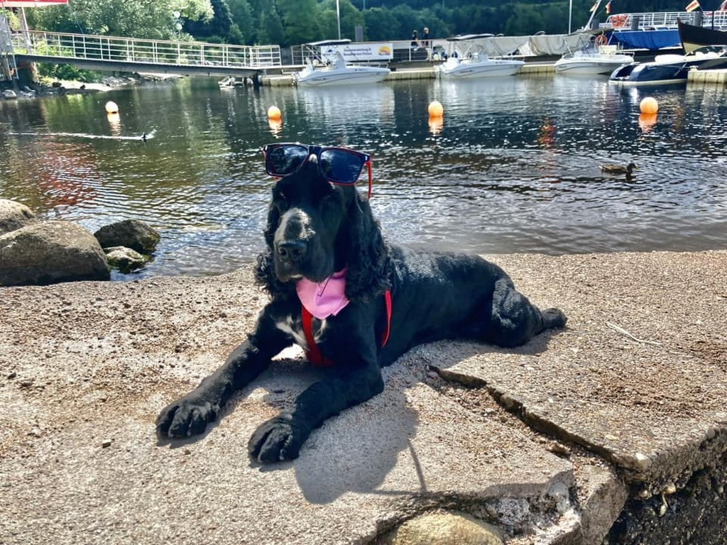
Shannon fête ses 8 ans

Slide 37
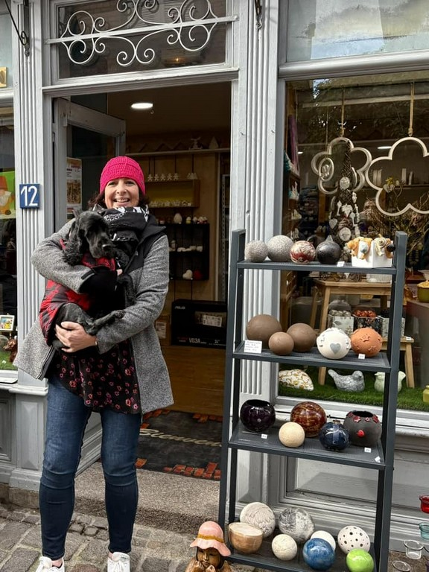
Shannon fête ses 8 ans

Slide 38
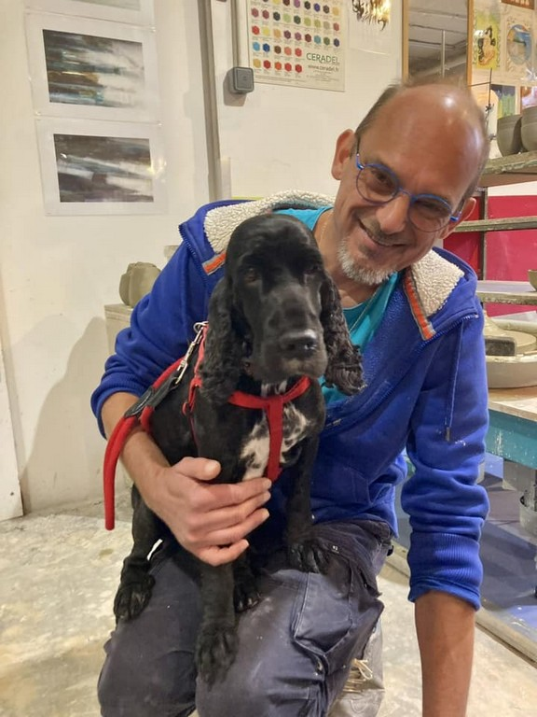
Shannon fête ses 8 ans

Slide 39
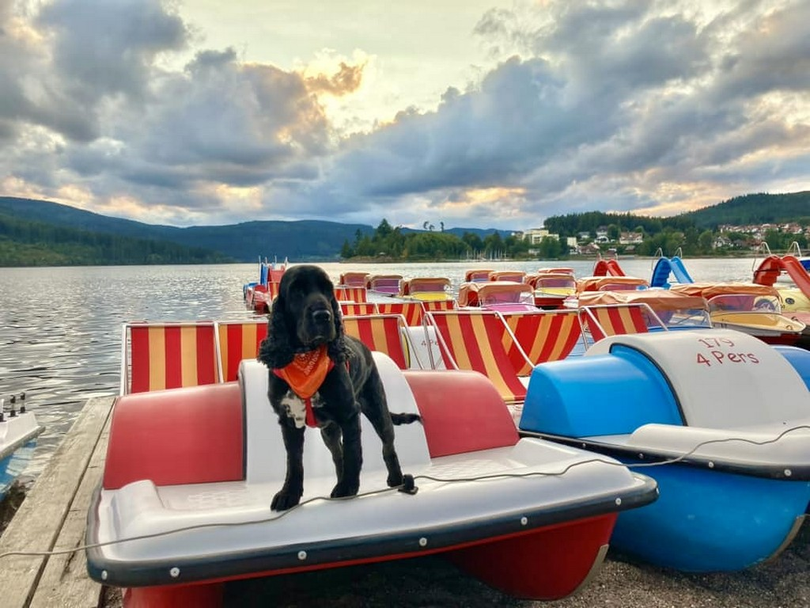
Shannon fête ses 8 ans

Slide 40
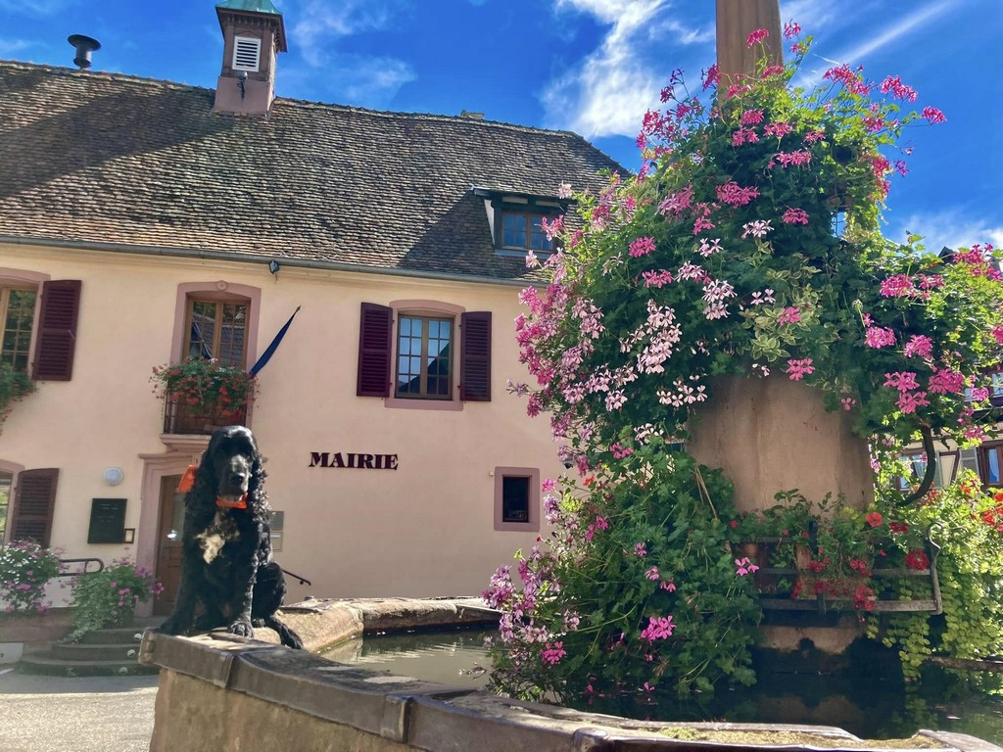
St Hippolyte 68

Slide 41
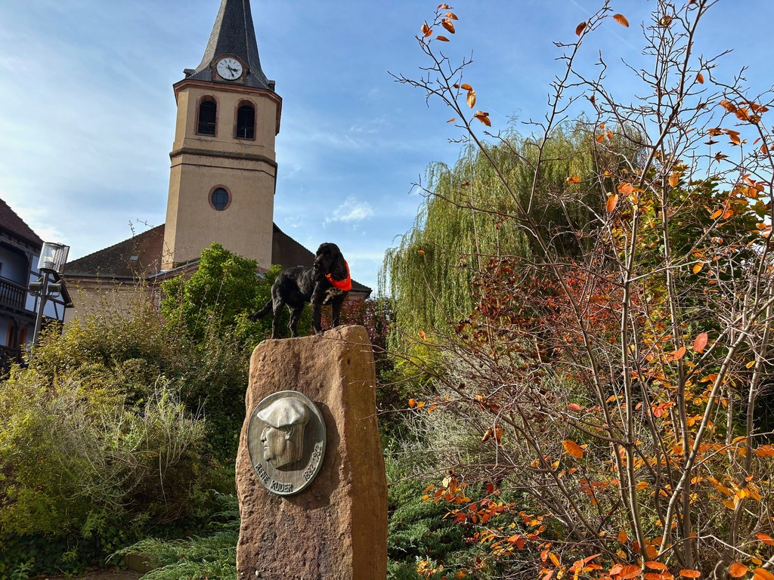
Fouchy

Slide 42


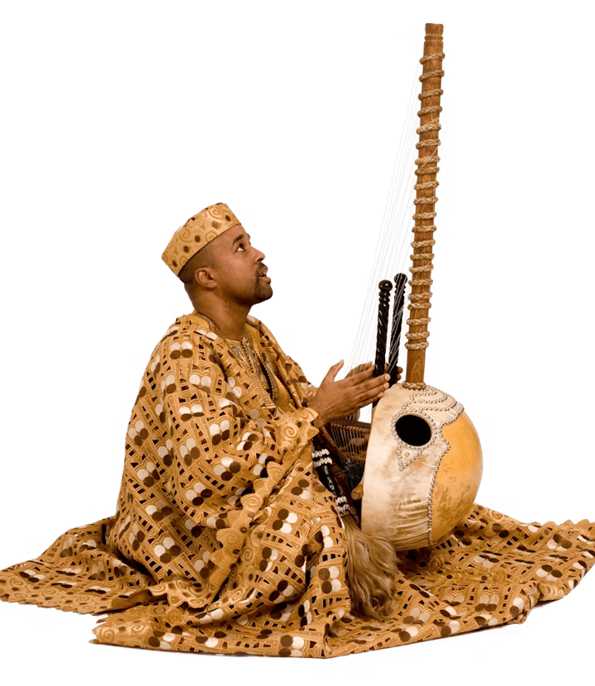



AFRICAN MUSIC FOR KORA INSPIRATIONS
Internet
03.08.2025
2551
Participation
Création
Shannon cockinette

